Slide 1
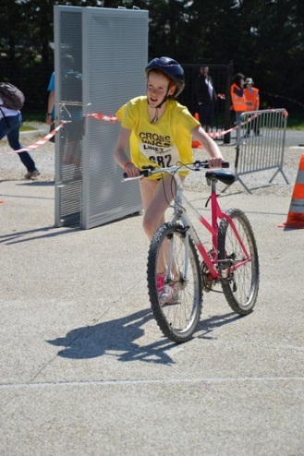
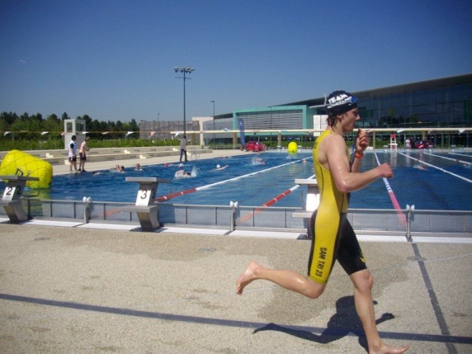
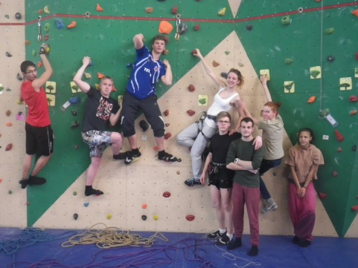
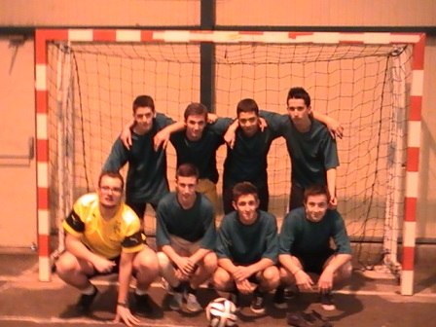
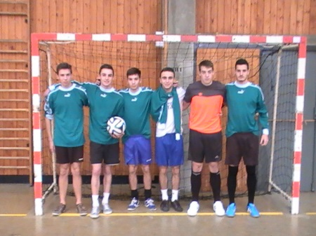
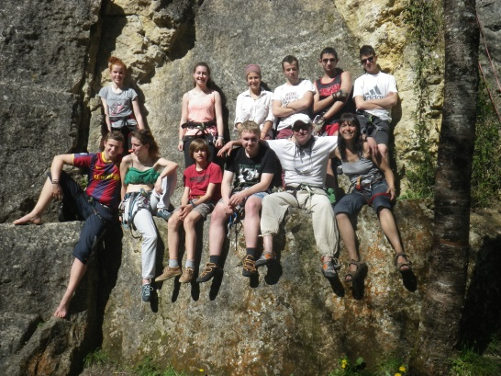
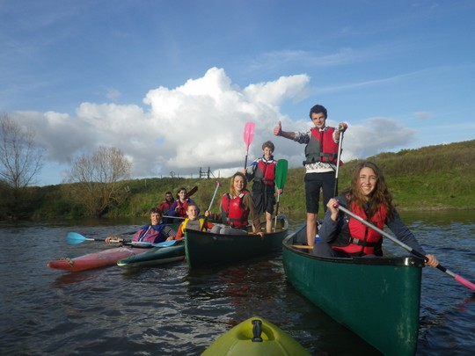
Vendredi 5 juin
De 13h30 à 14h45
Nous attirons votre attention sur l’importance de votre présence en nombre à l’assemblée générale du vendredi 5 qui aura lieu après
Le déjeuner. L'ordre du jour vous concerne puisque nous devrons traiter les points suivants:
Le bilan de l'année 2014 et 2015(sportif) Les récompenses aux qualifiés académiques Les récompenses de la meilleure participation Les Récompenses du meilleur sportif polyvalent Les remerciements aux personnes qui nous ont soutenus

Slide 2
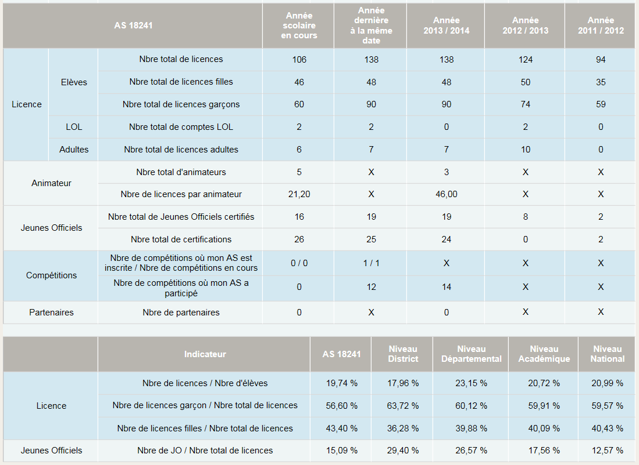
Evolution des licenciés UNSS au lycée George Sand :
Années scolaires | 2014/2015 | 2013/2014 | 2012 /2013 | 2011/2012 | 2010/2011 | 2009/2010
Licenciés | 106 | 138 | 124 | 94 | 59 | 39
Indicateurs par rapport aux licenciés de l’AS :

Slide 3
Kayak biplace (journée plein-air)
TRIATHLON
Football à 7
Futsal
Hand-ball
Cross country
Badminton
Aerobic
escalade
Compétitions
Animations
ESCALADE : Sorties en falaise et SAE des lycées de Chateauroux
Randonnée VTT
Canoë-Kayak en descente de rivières (Creuse, Cher, Bouzannes)

Slide 4
Points positifs
3 sports qualifiés au niveau académique.
9 sorties en loisir sportif (1VTT et 3 canoë ou kayak, 4 en escalade).
La bonne dynamique des équipes garçons en foot et futsal (cadets et juniors)
La très bonne fréquentation de notre rubrique « Sportez-vous bien » sur le blog avec plus de 70 articles et parfois plus de 1400 visites pour certains articles !
Le succès de certaines de nos vidéos avec parfois plus de 12000 « visionnages»…(vidéo sur la technique en escalade)
La mixité dans les différentes activités pratiquées entre les lycéens et lycéennes des sections générales et professionnelles.
Une participation en hausse pour les élèves du lycée général.
Une plus grande participation notamment féminine au tournoi de badminton du lycée pour la deuxième année consécutive.
La bonne dynamique pour les sorties kayak où nous avons dû refuser des élèves pour la première année (parc de bateaux insuffisant…)

Slide 5
Points Négatifs :
Baisse assez sensible du nombre de licenciés (106 contre 136 l’an dernier)
La baisse confirmée dans l’investissement d’une section qui traditionnellement était très présente à l’AS : La section BPCB
La moindre participation des filières pro aux activités de l’AS
La faible participation au créneau d’entraînement escalade du mercredi après-midi, peut-être faut il réfléchir à un autres positionnement des entraînements, car deux jours de suite comme cette année (mardi soir et mercredi après-midi n’est peut-être pas judicieux).
L’annulation de la journée de fin d’année pour laquelle il faudra réfléchir à un autre positionnement sur le calendrier pour l’an prochain.
Le forfait de l’équipe junior foot à 7 au championnat d’académie et celui de la seconde équipe d’aérobic aux départementaux.
La non qualification aux acad d’escalade à « un cheveu » près pour la première fois en 4 ans!
Le nombre de sports collectifs représentés avec l’absence du rugby et du basket-ball et la disparition d’équipes filles en sports collectifs.
La moindre participation des internes aux activités de l’AS, peut-être à mettre en relation avec l’arrêt du créneau badminton du lundi soir (le projet de futur gymnase nous ouvre des perspectives à cet égard et peut-être aussi l’arrivée d’un titulaire sur le 3ème poste …)

Slide 7
Les entraînements :

Slide 8
Les équipes
de l’AS
Les animations

Slide 9
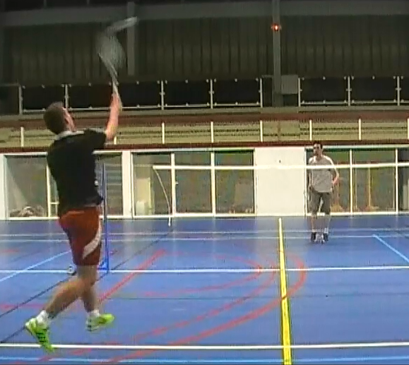
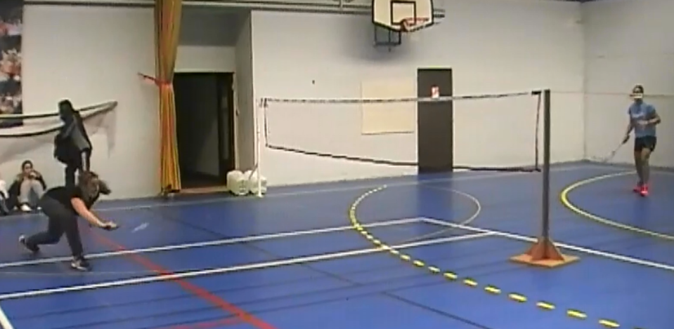
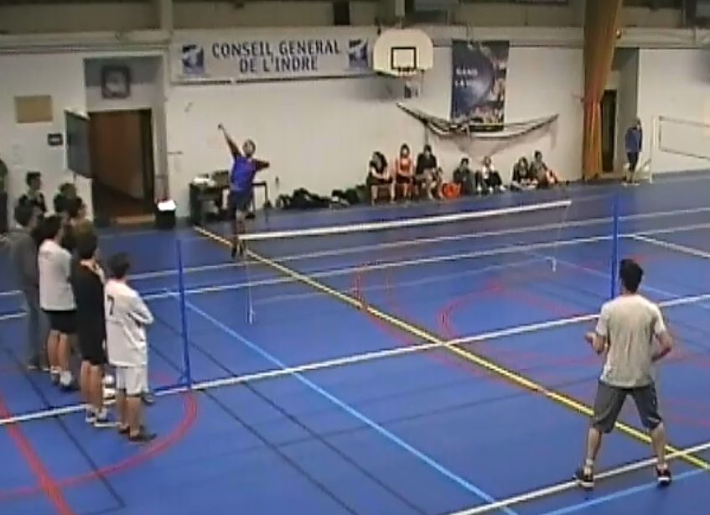
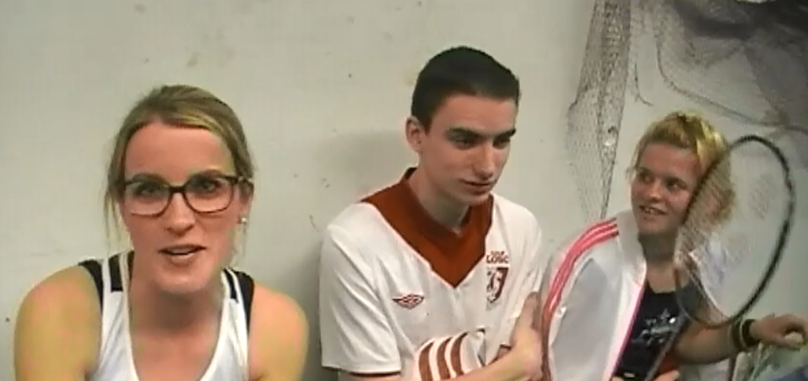
La soirée du Badminton

Slide 10
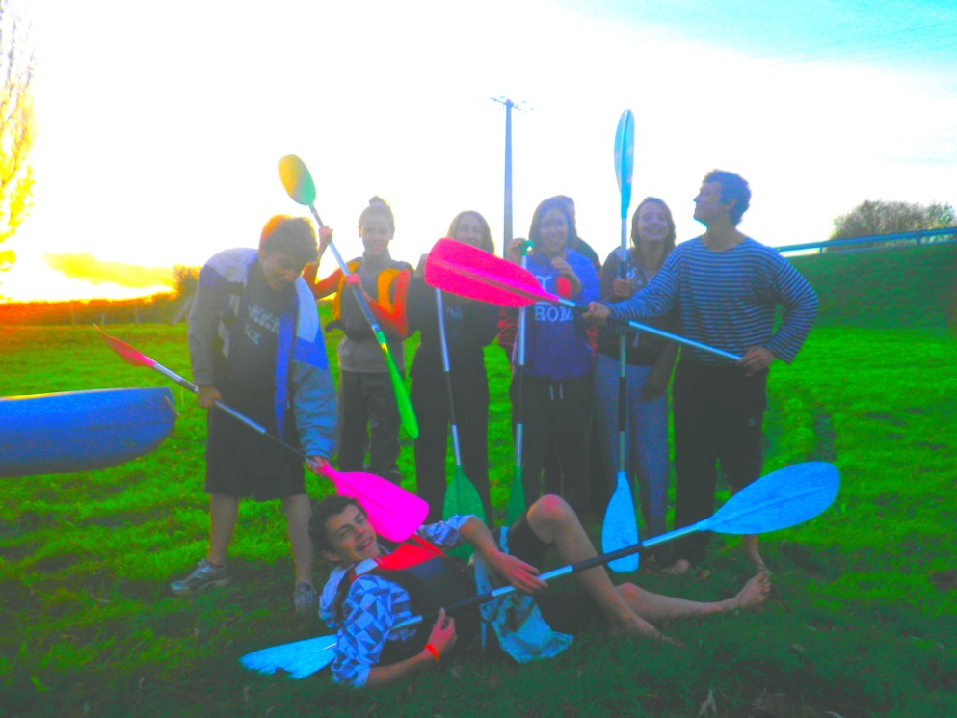
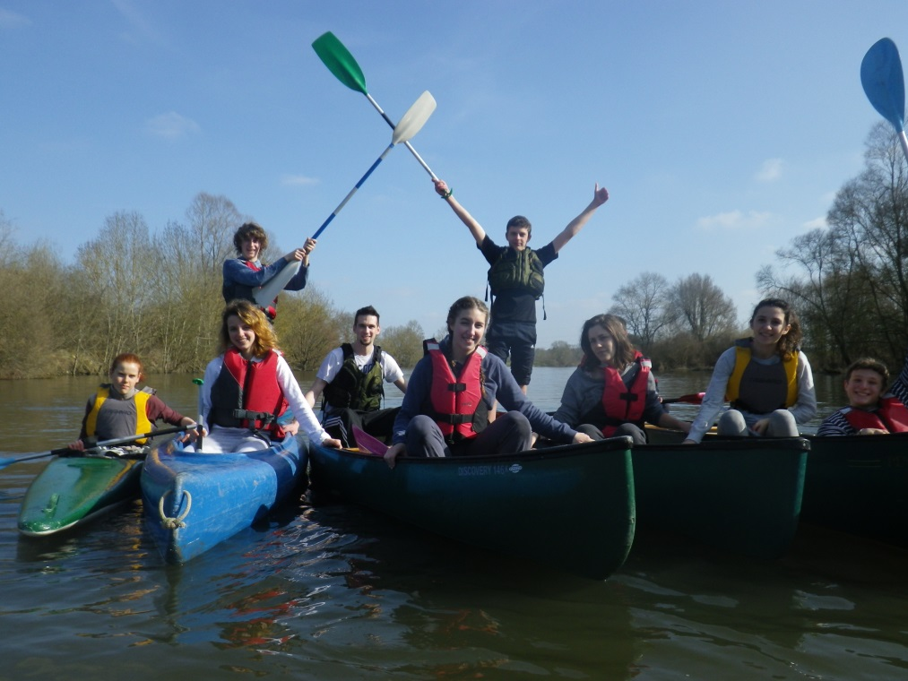
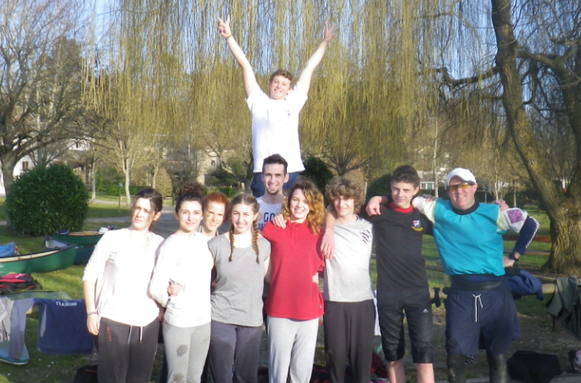
Kayak

Slide 11
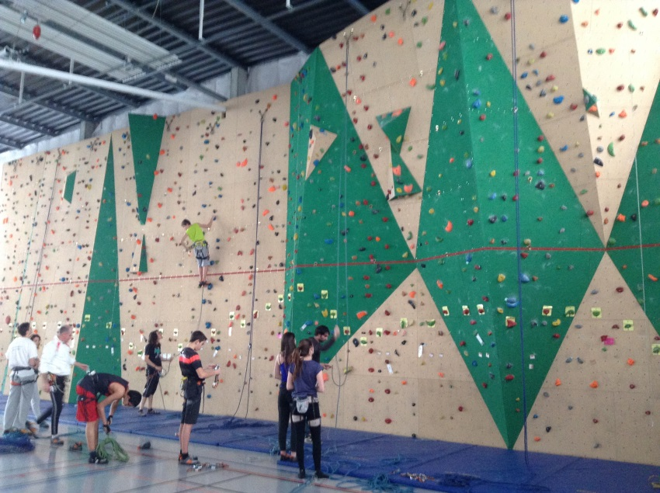
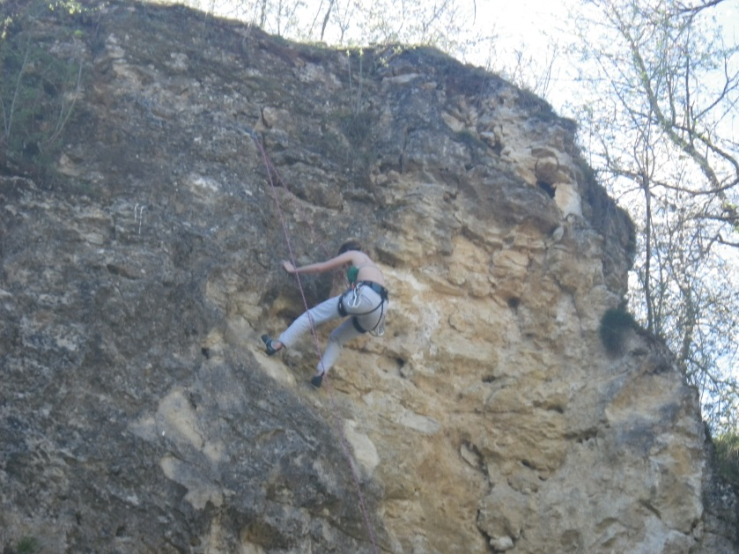
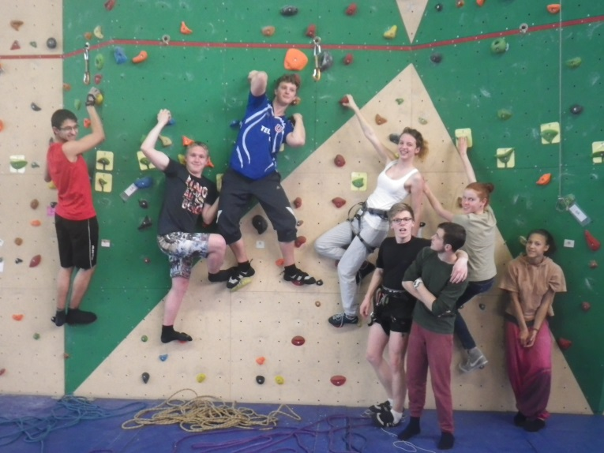
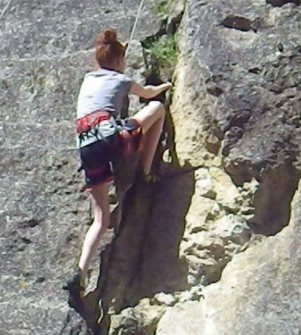
ESCALADE

Slide 12
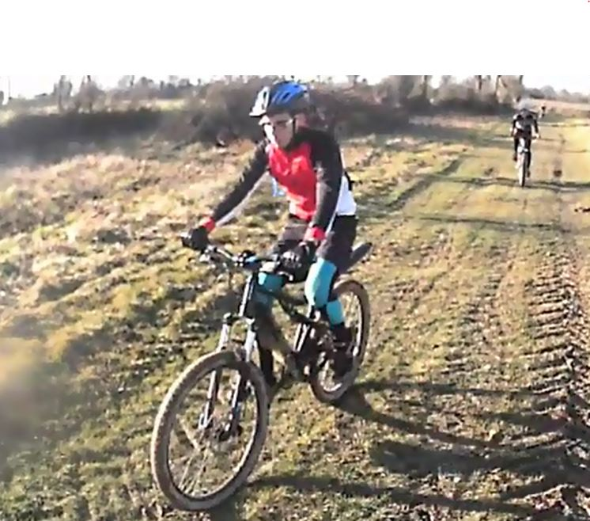
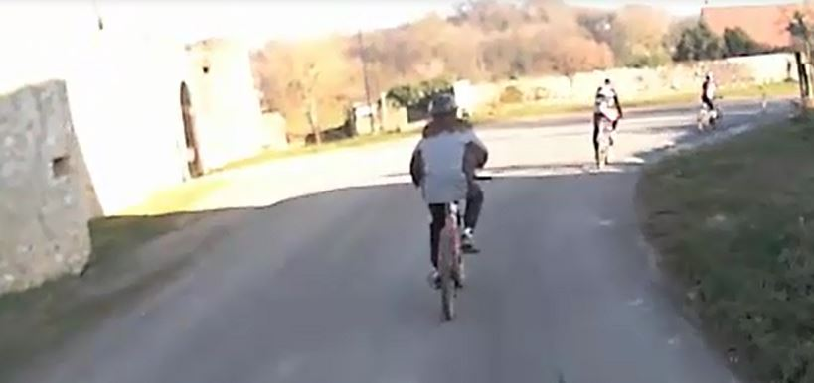
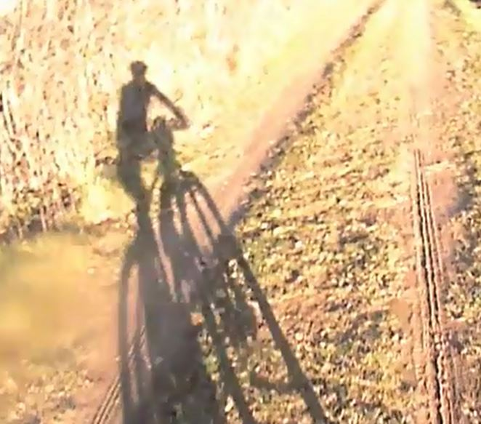
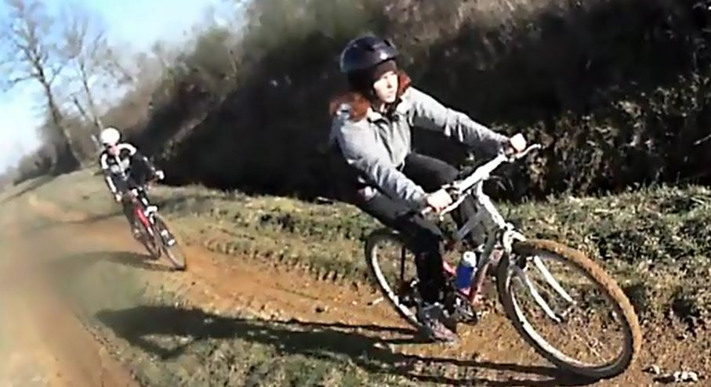
VTT

Slide 13
Les équipes départementales

Slide 14
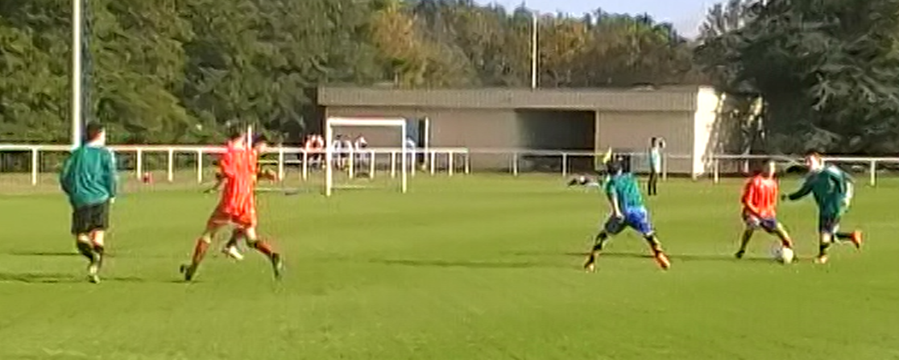
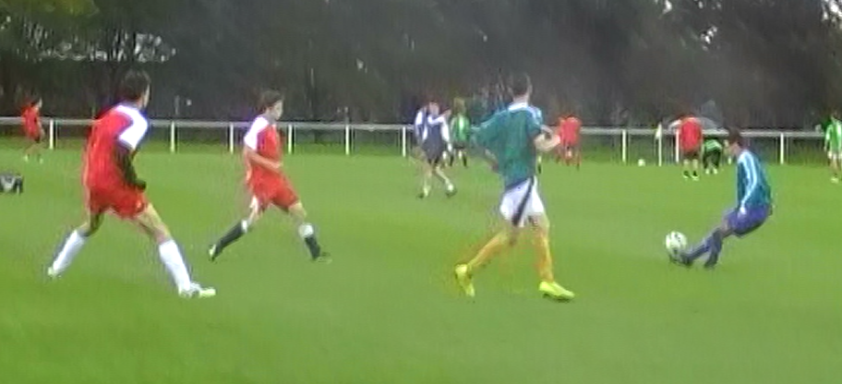
Futsal et Foot à 7 garçons

Slide 15
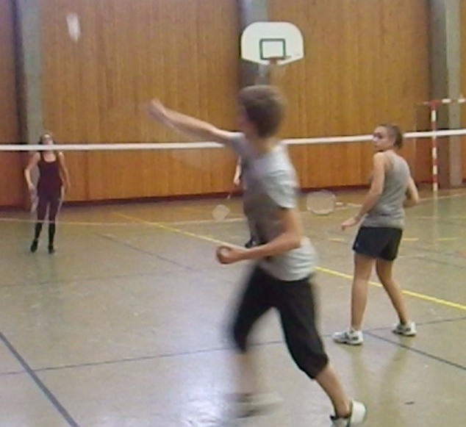
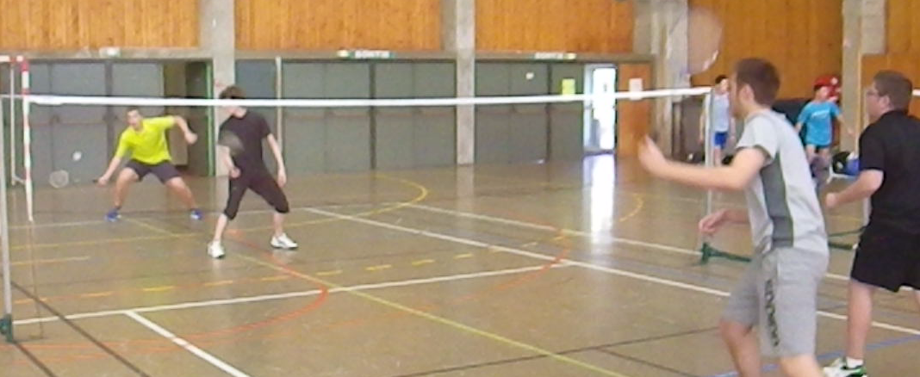
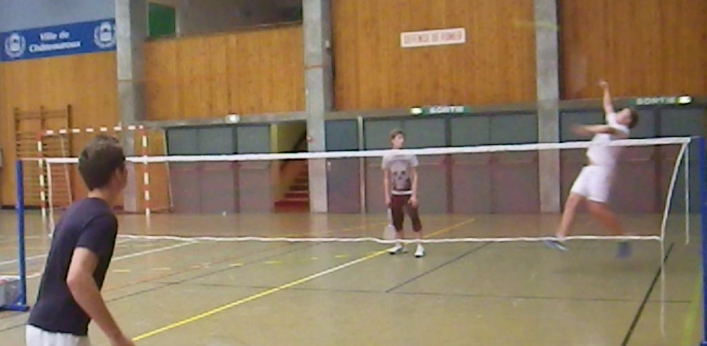
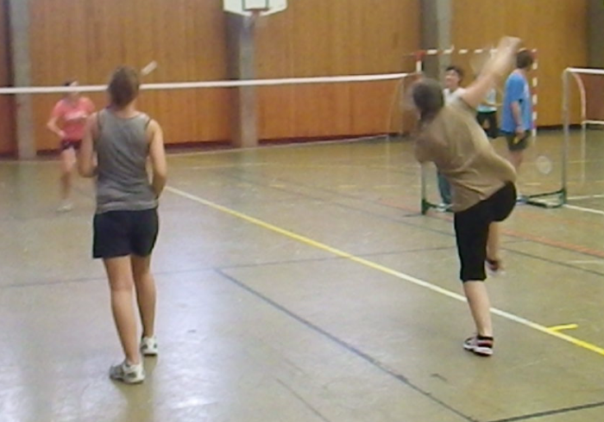
Badminton

Slide 16
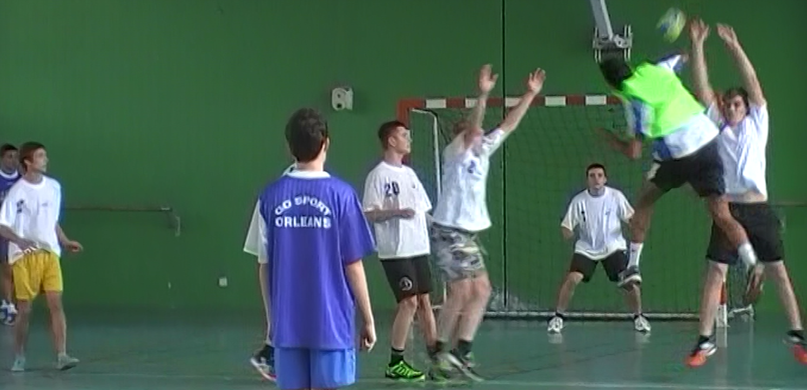
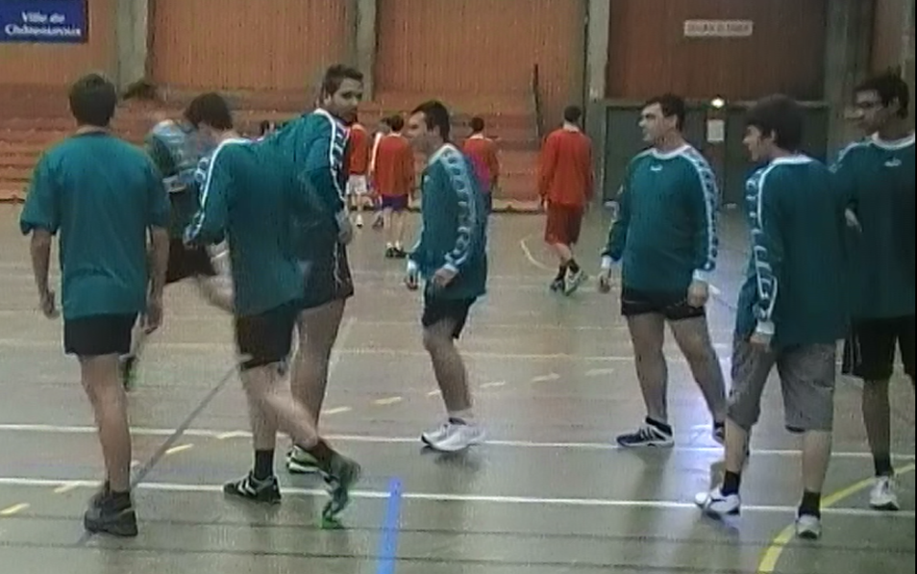
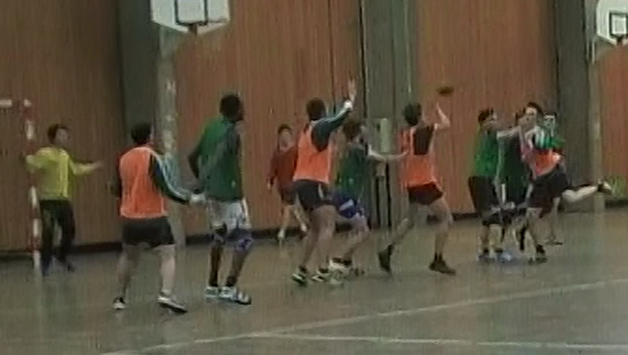
Hand-Ball Garçons

Slide 17
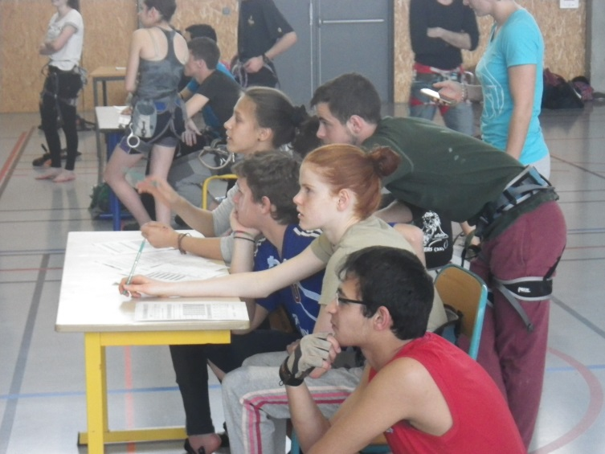
Escalade

Slide 18
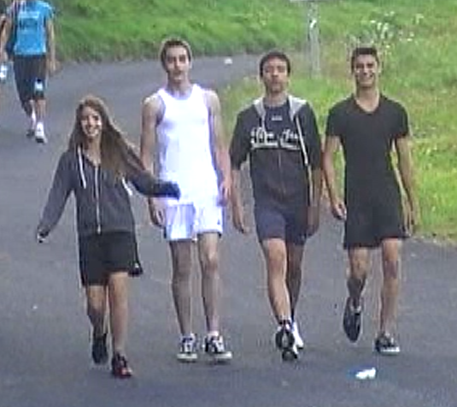
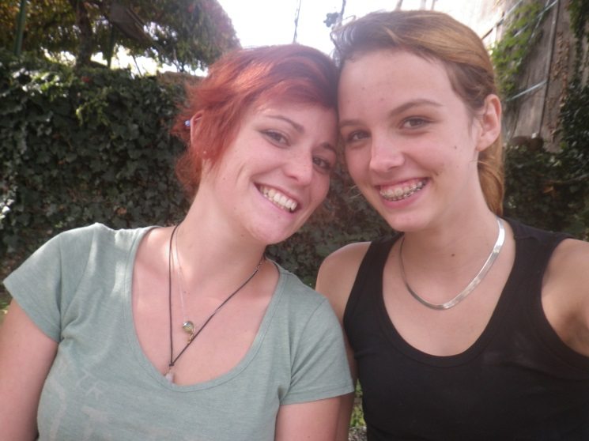
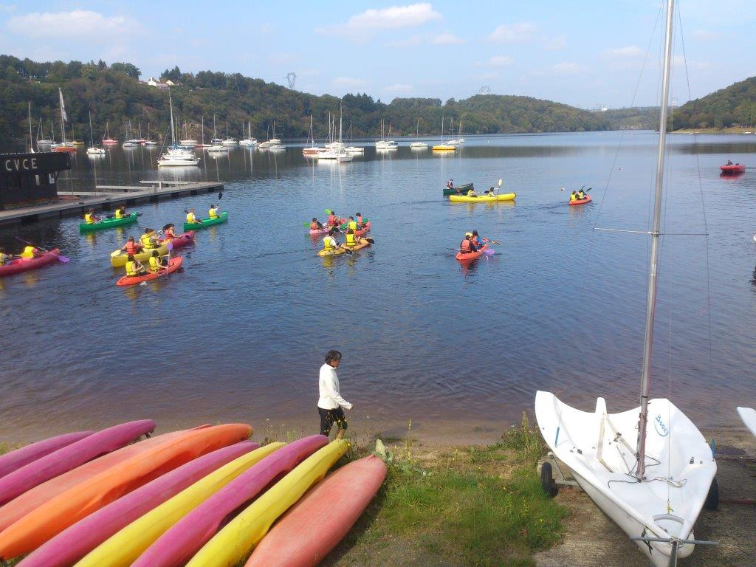
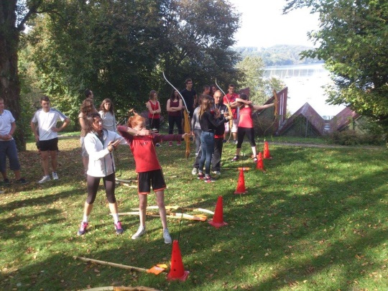
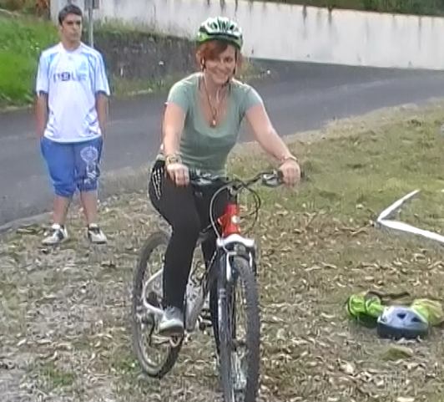
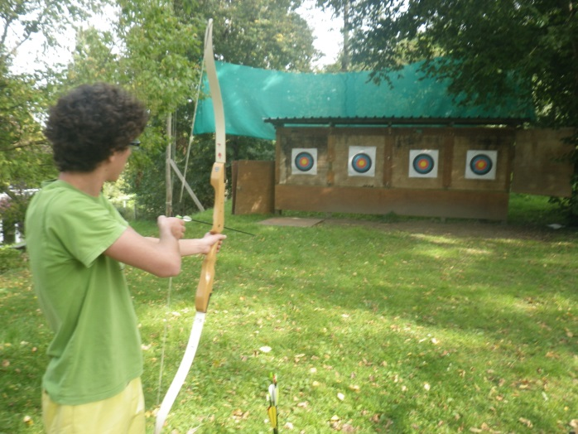
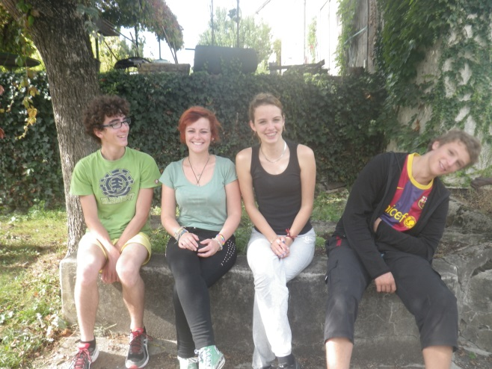
Plein air

Slide 19
Les équipes et individuels académiques

Slide 20
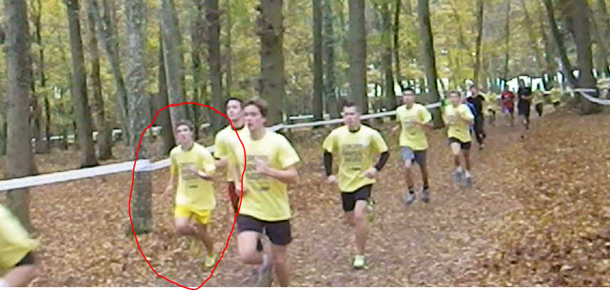
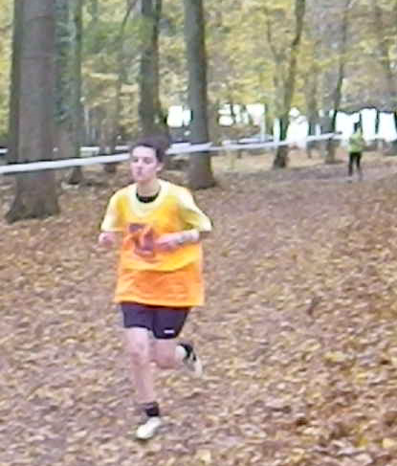
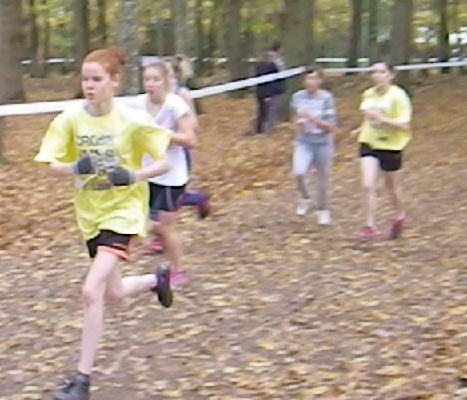
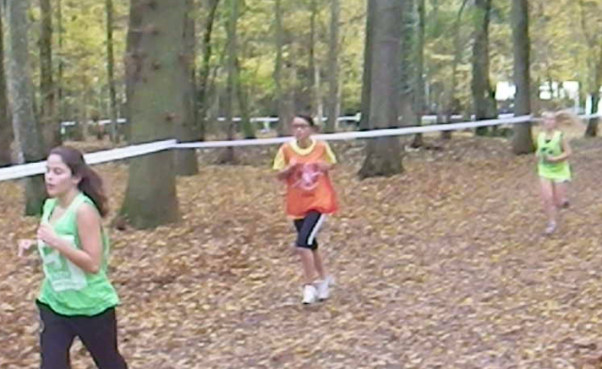
Le cross

Slide 21
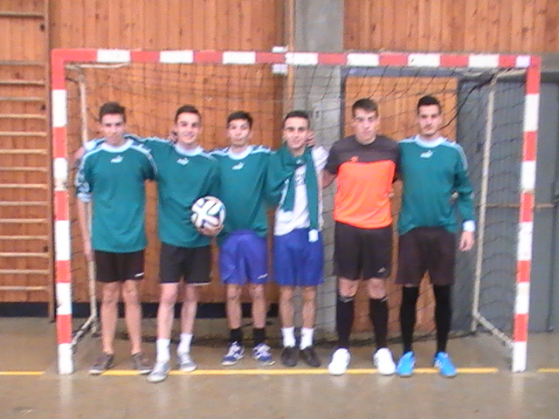
Foot à 7 Garçons juniors
Equipe Championne départementale et qui n’a malheureusement pas pu se rendre aux championnats d’académie.

Slide 22
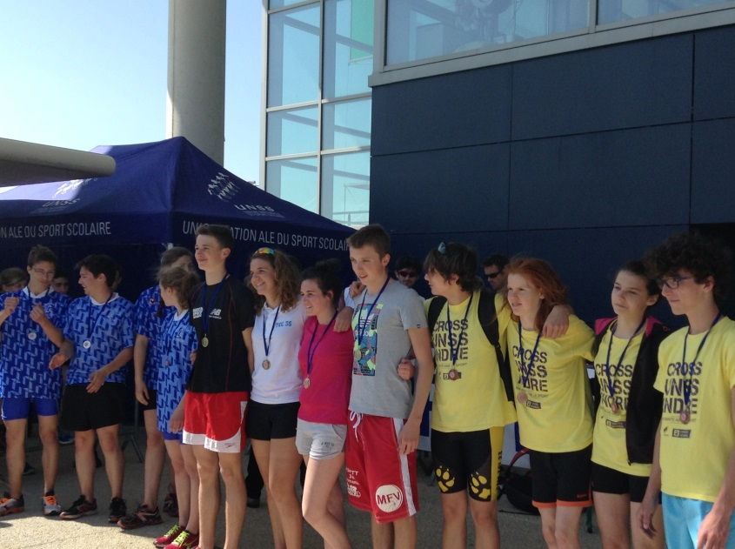
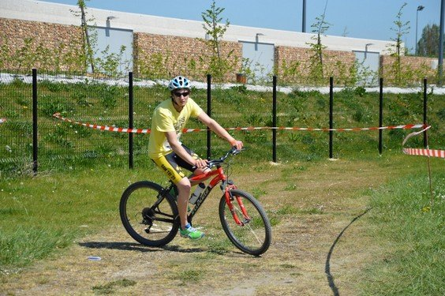
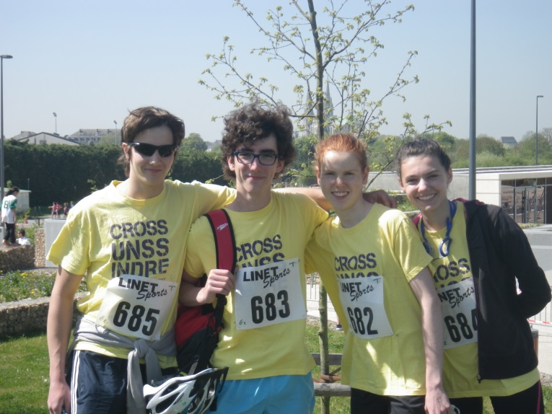
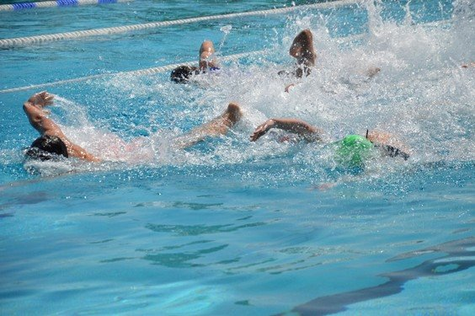
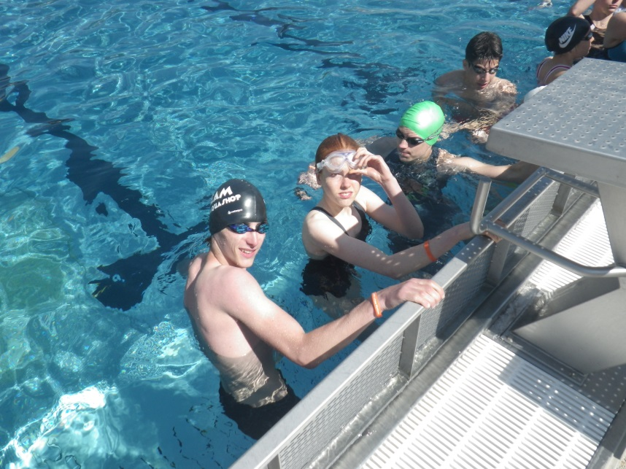
Le triathlon

Slide 23
Les équipes aux championnats de France

Slide 24
AEROBIC
Championnes d’académie en trio excellence
6 ème des championnats de France

Slide 25
Les récompenses de l’AS
La meilleure participation
Fille et Garçon

Slide 26
Camille Montagnon
Activités pratiquées à l’AS :
Plein-air, canoë-kayak, escalade ,cross, triathlon, tournoi badminton du lycée.

Slide 27
Elio Josse
Activités pratiquées à l’AS :
Canoë-Kayak/Plein-air/Escalade

Slide 28
Les récompenses de l’AS
Le meilleur sportif polyvalent
Fille et Garçon

Slide 29
Florian Gauthier
Activités pratiquées à l’AS :
Badminton ,foot à 7, futsal, cross, hand-ball.

Slide 30
Léonie Chastang
Activités pratiquées à l’AS :
Badminton, cross et triathlon

Slide 31
Les remerciements
Pour le fonctionnement de cette année, nous voulons remercier :
Notre président M.Okala pour son soutien et ses encouragements, ainsi que les mises à disposition des minicars pour les 3 animations kayak, la sortie escalade et la qualification aux acad de triathlon.
La Mairie de La Châtre et la CDC pour la mise à disposition des installations municipales (gymnase Garnier et Fouchet), le soutien financier ainsi que la belle soirée des associations sportives de la ville.
M.Touchet et tous les membres de la PEP, pour l’intérêt qu’ils portent à notre association et pour leur soutien financier à l’occasion des championnats de France UNSS d’aérobic.
Le FSE, aussi pour son soutien financier à l’occasion des championnats de France d’aérobic.
Mme Dimeglio pour le suivi et la préparation de nos deux équipes d’aérobic.
Monsieur Savarin pour son animation bénévole durant toute l’année du créneau musculation du lundi soir.
M. Pedart pour sa participation gracieuse à l’encadrement des sorties canoë-kayak.
M.Sabatier pour son aide lors des sorties VTT.

Slide 32
M. Vaslin président de la CDC.
Mme Lécrivain pour l’administration du blog qui s’avère un outil de
communication formidablement pratique et très efficace pour notre AS.
Le personnel de restauration pour la fourniture des pique-niques distribués lors des nombreuses sorties de l’année.
Les assistants d’éducation et Mme Labarre pour leur aide précieuse dans la gestion des élèves internes, particulièrement pour les sorties et les qualifications académiques.
Et tous les élèves pour leur implication et leur excellent comportement sur les journées de compétition et d ’animations organisées cette année !
Enfin une mention spéciale à celui que nous allons tous regretter :
Il a parfaitement coaché et motivé les équipes de foot de l’AS avec son savoir faire et ses talents d’entraîneur :
Nous avons nommé Monsieur Romain Chevrier !

Slide 33
Merci pour votre présence et bonne fin d’année à tous !

